Slide 1







ГОДИШНА УНИВЕРСИТЕТСКА НАУЧНА КОНФЕРЕНЦИЯ
НАЦИОНАЛЕН ВОЕНЕН УНИВЕРСИТЕТ
„ВАСИЛ ЛЕВСКИ” 2026 г.
Доклад на тема
УСТОЙЧИВОСТ И КООРДИНИРАНО ПРОТИВОДЕЙСТВИЕ НА ХИБРИДНИТЕ
ЗАПЛАХИ В РАМКИТЕ НА НАТО И ЕС
Докторант Владимир Христов
Институт по отбрана „Проф. Цветан Лазаров“

Slide 2





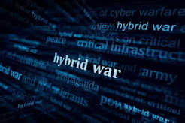
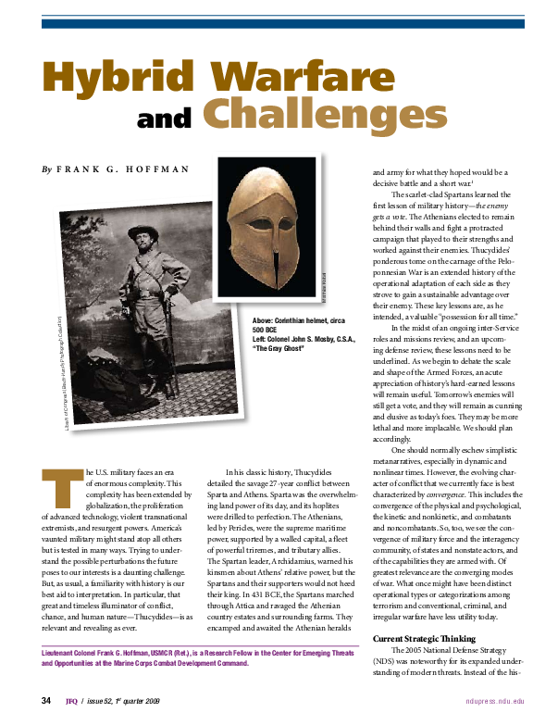
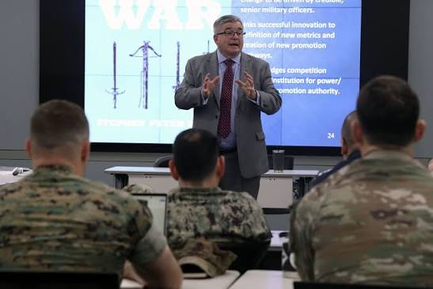
Франк Г. Хофман
„Хибридните заплахи са всеки противник, който едновременно използва специално разработена комбинация от конвенционални оръжия, нередовни тактики, тероризъм и престъпно поведение...“

Slide 3


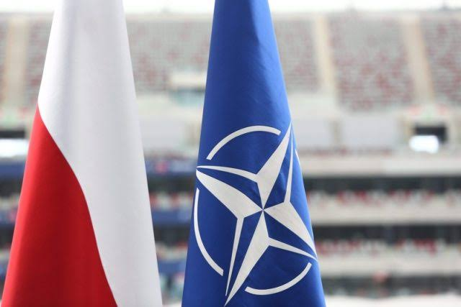
7 БАЗОВИ НАПРАВЛЕНИЯ ЗА УСТОЙЧИВОСТ
(RESILIENCE COMMITMENT)
1. Държавно управление
5. Медицинска устойчивост
Осигурява функционирането на основните държавни услуги.
Поддържа здравната система и достъпа до медицински грижи.
2. Енергийно снабдяване
6. Комуникационни системи
Гарантира непрекъснатост на енергийните доставки.
Осигурява надеждни комуникации и информационни потоци.
Защита от кибер атаки на комуникационните мрежи.
3. Движение на хора
7. Транспортни системи
Способност за справяне с неконтролирано движение на хора.
непрекъснатост на основните транспортни услуги
и гражданска подкрепа за военните операции в мир,
криза и конфликт
4. Храна и вода
Осигурява жизненоважни продоволствени ресурси за населението.
NATO WARSAW SUMMIT 2016

Slide 4





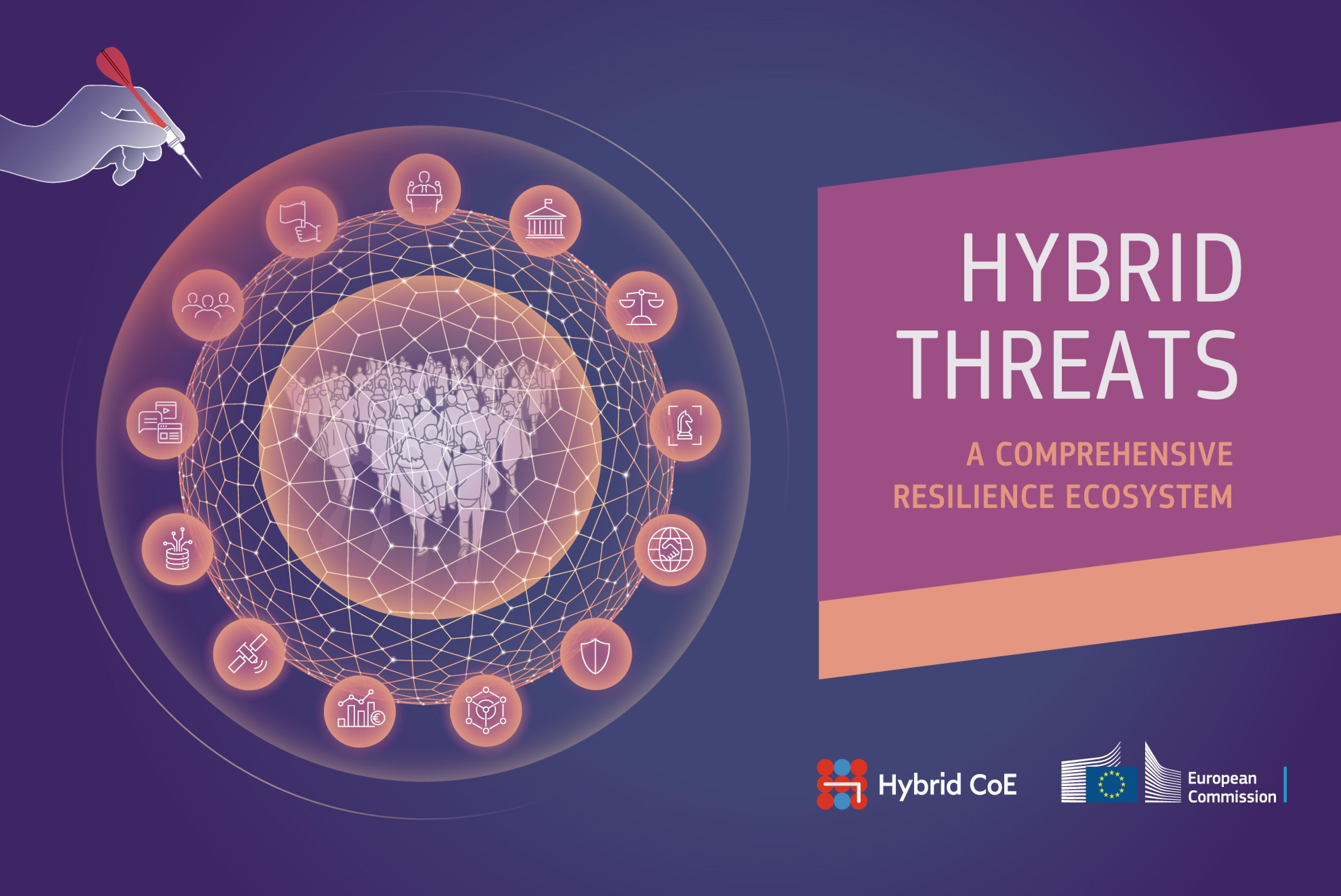

КОНЦЕПЦИЯТА ЗА
УСТОЙЧИВОСТ
Фокусът е върху изграждането на обща
устойчивост чрез интегрирани системи, които използват
разузнавателна информация и AI за анализ на данни.
Отговор срещу нарастващите хибридни заплахи, НАТО и ЕС
засилват координацията си.
Модели като CORE, които целят повишаване на
националната и колективна отбранителна способност.
Устойчивостта като основен компонент на противодействието на хибридните заплахи и подчертава необходимостта тя да бъде изграждана по системен и интегриран начин, като се отчитат взаимовръзките и взаимозависимостите между различните обществени сфери.

Slide 5
CORE: КАК СИСТЕМНО ИЗГРАЖДАМЕ УСТОЙЧИВОСТ
Съчетаване на управление, гражданско общество и основни услуги на всички равнища
CORE — СИСТЕМНА АНАЛИТИЧНА РАМКА
ГРАЖДАНСКО ОБЩЕСТВО
Граждани • медии • НПО • университети • общности
КАКВО Е ЗАСТРАШЕНО И КАК Е СВЪРЗАНО?
УПРАВЛЕНИЕ
Държавни органи • регулатори • местна власт • служби
1
КАРТОГРАФИРА
участници • заплахи • критични функции
2
зависимости между сектори и равнища
ТРИ РАВНИЩА
СВЪРЗВА
МЕСТНО ↔ НАЦИОНАЛНО
↔ МЕЖДУНАРОДНО
3
ОЦЕНЯВА
уязвимости • въздействие • каскадни ефекти
4
НАСОЧВА
приоритети • ресурси • координирани мерки
ПРИ КРИЗА
ОСНОВНИ УСЛУГИ
Поддържаме основни функции;
комуникираме прозрачно;
защитаваме права и законност.
Енергетика • телекомуникации • здраве • транспорт • финанси
РЕЗУЛТАТ: УСЛУГИ РАБОТЯТ И ДОВЕРИЕТО СЕ ПАЗИ
7 ОСНОВИ
Справедливост и равнопоставеност • Права и свободи • Политическа отчетност • Върховенство на правото • Стабилност • Надеждност и наличност • Предвиждане

Slide 6

HYBRID CoE LANDSCAPE
Аналитичен модел за разлагане и разбиране на хибридната кампания
АКТЬОРИ И ЦЕЛИ
ИНСТРУМЕНТИ
ДОМЕЙНИ
ФАЗИ
Кой действа и какъв стратегически резултат преследва?
С какви средства въздейства? Кибер, информация, икономика, дипломация и др.
Къде е насочено въздействието? 13 свързани сфери на държавата и обществото.
Как се развива кампанията? Подготовка/влияние → дестабилизация → принуда.
!!!ПРИМЕР: ХИБРИДНА АТАКА СРЕЩУ ТЕЛЕКОМ!!!
Кибератака + повреда на оптично трасе + фалшиви съобщения → прекъсване на услуги, паника и спад на доверието.
Ключов въпрос: Кой използва кои инструменти, срещу кои домейни и с каква цел?
Използване: Ранно разпознаване, анализ на кампанията и изграждане на сценарии.

Slide 7
ОТ ХИБРИДНА КАМПАНИЯ КЪМ КООРДИНИРАНА РЕАКЦИЯ
Как работят и какво извършват моделите за противодействие на хибридните заплахи
ХИБРИДНА КАМПАНИЯ
Дезинформация • кибератака • икономически натиск • саботаж
КОНЦЕПТУАЛНА РАМКА
Кой? Как? Къде? Кога? Защо?
DIME + PMESII
Инструменти за влияние + засегнати сфери
CORE
Зависимости • уязвимости • каскадни ефекти
HYTHINK
Събиране → корелация → анализ → предупреждение
МРЕЖОВИ МОДЕЛ
Институции • оператори • служби • местна власт • партньори
РАННО ПРЕДУПРЕЖДЕНИЕ
Сигнал → оценка → решение → реакция
УСТОЙЧИВОСТ
Защита • възстановяване • координация • учение
КАКВО ИЗВЪРШВА ВСЕКИ МОДЕЛ
• Концептуална рамка: определя актьорите, инструментите, домейните, фазите и целите на хибридната кампания.
• DIME: идентифицира дипломатическите, информационните, военните и икономическите инструменти за влияние.
• PMESII: анализира политическата, военната, икономическата, социалната, информационната и инфраструктурната среда.
• CORE: оценява взаимозависимостите, уязвимостите и каскадните ефекти върху критичните функции.
• HYTHINK: събира, категоризира, корелира и анализира данни; превръща отделни инциденти в обща картина.
• Мрежов модел: свързва държавни институции, служби, оператори, местна власт, частен сектор и международни партньори.
• Ранно предупреждение: сигнал → проверка → оценка → предупреждение → решение → реакция → обратна връзка.
• Резултат: координирана реакция, защита на критичните функции и повишаване на националната устойчивост.
Моделите не работят поотделно — те образуват единна аналитична верига за ранно предупреждение и координирана реакция.

Slide 8




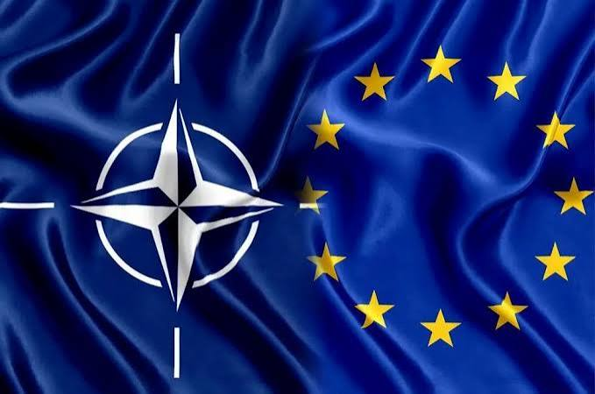
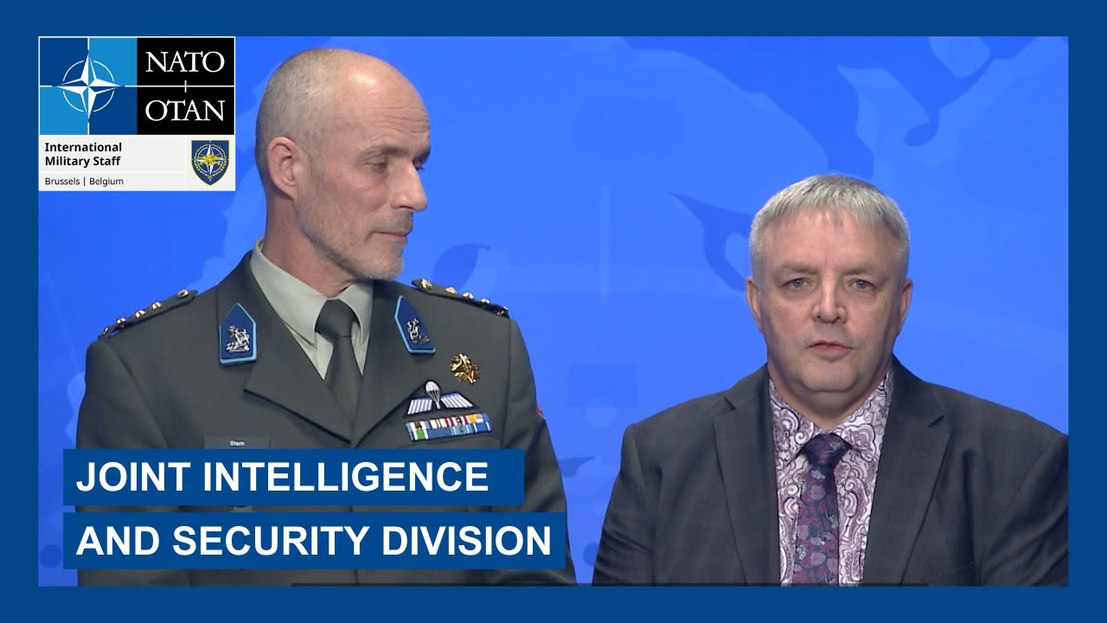
Координация
между НАТО и ЕС
Противодействието на хибридните заплахи се утвърждава като основно направление във взаимодействието между НАТО и Европейския съюз особено след събитията в Украйна от 2014 г
От 2017 г. в рамките на Международния секретариат на НАТО функционира Съвместен отдел за разузнаване и сигурност — Joint Intelligence and Security Division (JISD). Отделът цели да подобри интегрирането на гражданското и военното разузнаване, както и стратегическата оценка на рисковете за Алианса
https://www.youtube.com/watch?v=cEyGo7fsFgw

Slide 9






Разузнаване и Изкуствен
интелект (AI)
Необходимостта от мерки и механизми срещу хибридните заплахи задейства по-активна работа на съвместния изследователски център на Европейската комисия (JRC), като същият разработва Hybrid Threat Thinking System (HYTHINK). Това е инструмент насочен към структуриране, категоризиране и анализ на данни за прояви на хибридни заплахи. CORE (Comprehensive Resilience Ecosystem) и инструментът HYTHINK са неразривно свързани, тъй като представляват двете страни на едно и също решение, разработено от съвместния изследователски център на ЕС (JRC).
JOINT INTEL (JISD)

Slide 10





Моделът CORE
CORE (Comprehensive Resilience Ecosystem) е водещ
модел за изграждане на устойчивост срещу хибридни заплахи.
Той интегрира различни аспекти на националната сигурност,
като акцентира върху превантивната защита на критичната
инфраструктура и основните обществени функции. Моделът
подчертава значението на междуведомственото сътрудничество и
навременния обмен на разузнавателна информация, подкрепен
от AI-базиран анализ на данни, за ефективно противодействие на
сложни и комплексни кризи.
COMPREHENSIVE RESILIENCE ECOSYSTEM

Slide 11
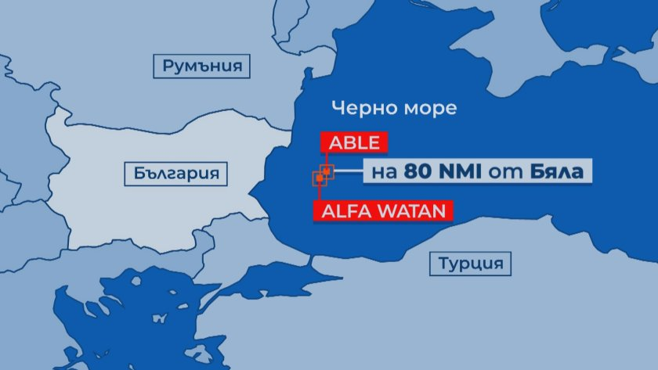
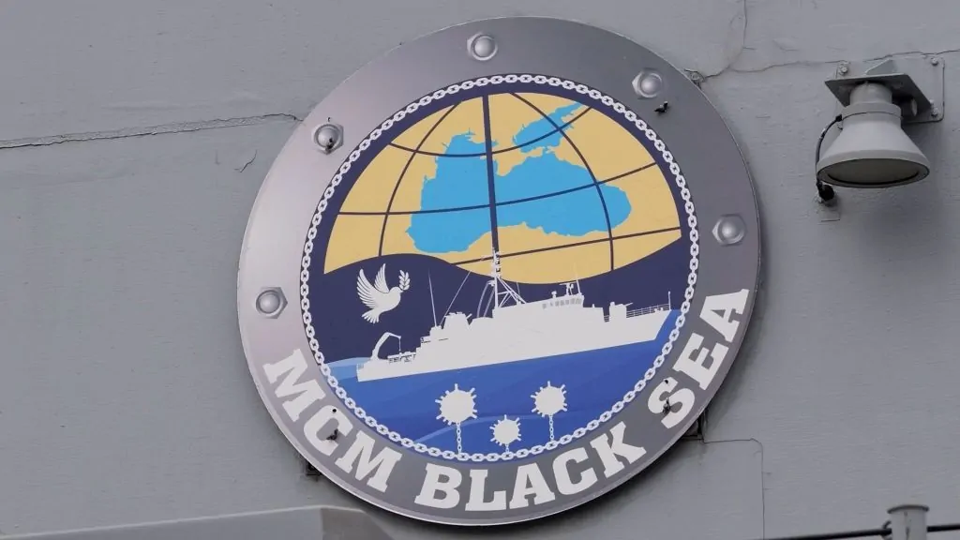
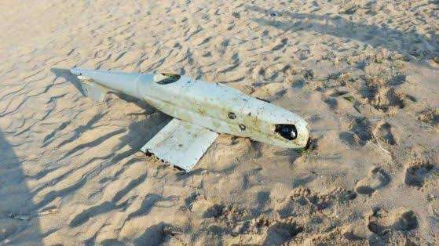
НАРАСТВАЩОТО ВЛИЯНИЕ НА МИЛИТАРИЗАЦИЯТА В ЧЕРНО МОРЕ
Милитаризацията на Черно море поставя като приоритет на отбранителната политика увеличаване участието на Република България в структури, програми и проекти съвместно с нашите съюзници и партньори в рамките на агенциите на НАТО“.
Пример в тази насока е подписания на 11.01.2024 г. в Истанбул от България, Турция и Румъния междуправителствен Меморандум за разбирателство за създаване на Противоминна военноморска група в Черно море (МСМ Black Sea).
Инцидента с два кораба ударени от дронове в Черно море в близост до териториалните води на Р България показват необходимостта от изграждането на стабилна система за сигурност в национален и коалиционен формат.

Slide 12


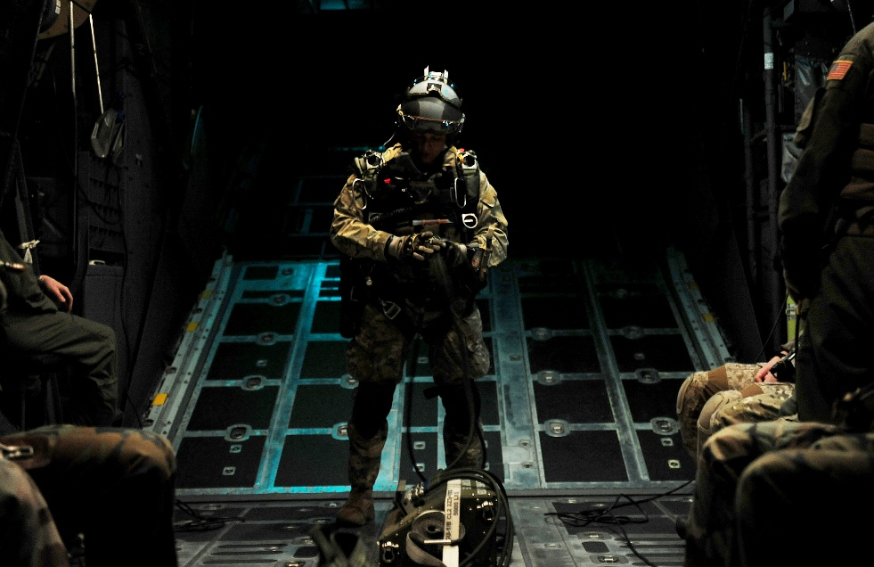

УЧЕНИЯ И ОПЕРАТИВНА
СЪВМЕСТИМОСТ
Учението NIGHTHAWK 21 проведено в Дания от 27 септември до 7 октомври 2021 г. е пример за обединяване на сили за специални операции от 13 съюзнически и партньорски държави в сценарии, включващи противодействие на терористични и хибридни заплахи.
През 2024 г. бяха проведени съвместни учения и обучения на страните членки от ЕС целите бяха повишаване на оперативната съвместимост и обмена на добри практики по управлението на кризи.
Учението „EU Integrated Resolve 2024“ през 2024 г., включи 24 държави членки, САЩ и Норвегия в симулация на комплексни кризисни ситуации
Учение от този тип тестват способността на силите да оперират синхронизирано във всички домейни - по сухопътен, въздушен, морски и кибердомейн.

Slide 13

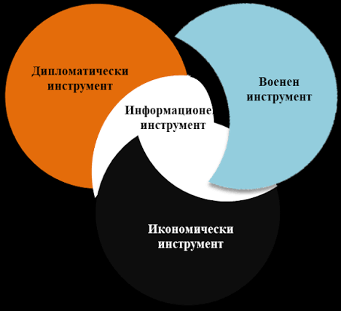
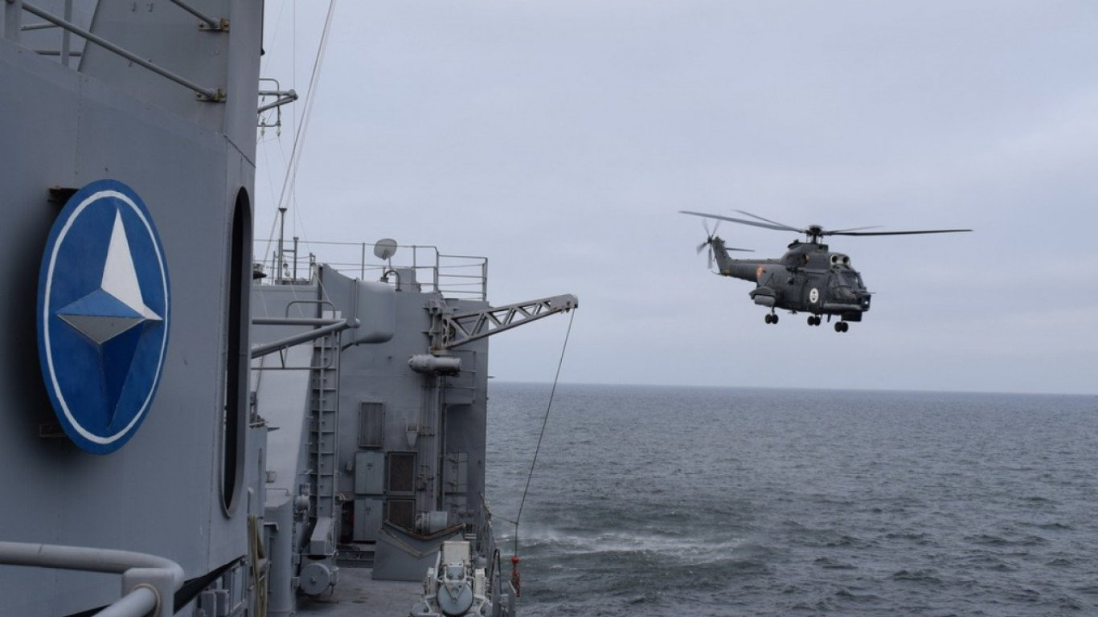
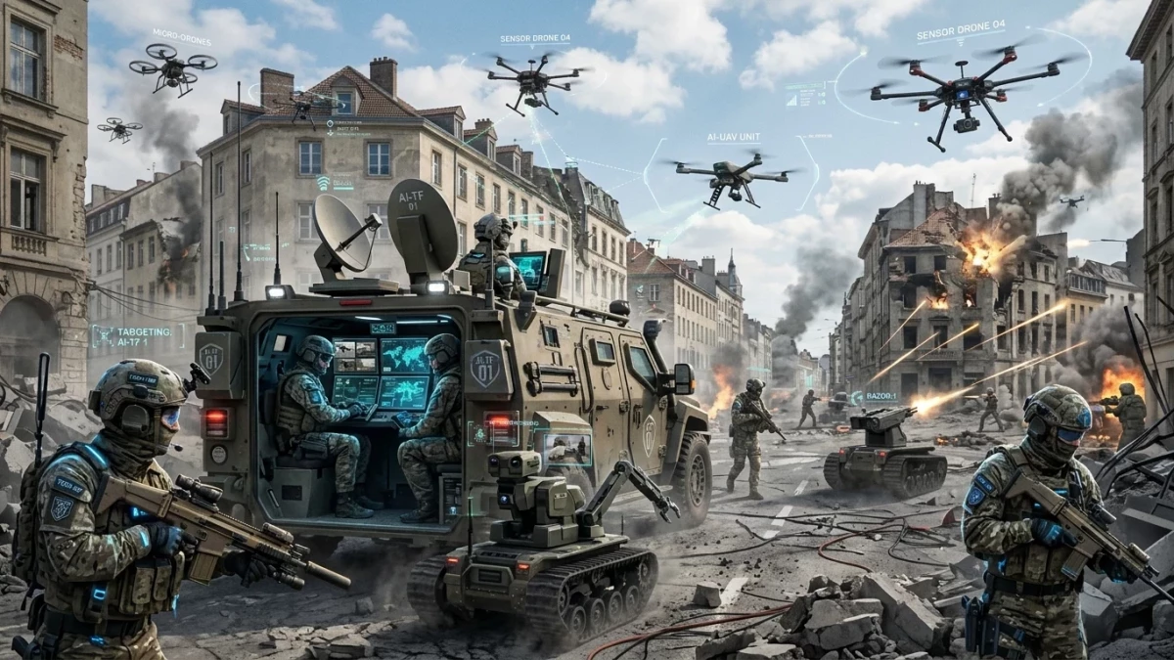
ПРЕДИЗВИКАТЕЛСТВА ПРЕД РЕПУБЛИКА БЪЛГАРИЯ
България има необходимост от интегрирана система за управление на риска, която да повиши националната и колективната
устойчивост. Това включва изграждане на капацитет за превенция, поемане и преодоляване на последствията от
хибридни заплахи и атакаи, като същевременно се запазват основните функции на управлението.
Ключов елемент е и ефективната координация между институциите и с партньорите в НАТО и ЕС.
Спешна необходимост от актуализиране на Стратегията за национална сигурност с хоризонт 2026-2032 както и да бъде предвиден специален раздел за националните индикатори и уязвимости в информационното и киберпространството и икономическата среда, с ясно разписани отговорности, ресурси и механизми за периодичен преглед.
Закона за функциониране на системата за национална сигурност (и/или в свързаните подзаконови актове) да бъде въведено задължителноа дефиниране, поддържане и редовно актуализиране на индикаторите като съставна част от националния механизъм за оценка на риска и за управление на кризисни ситуации в сферата на националната сигурност.

Slide 14



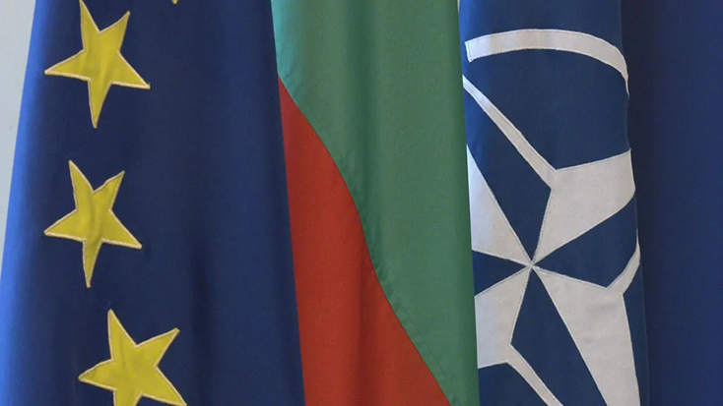


СТРАТЕГИЧЕСКИ НАСОКИ ЗА УСТОЙЧИВОСТ
Нови Стратегии
Управление на риска
в контекста на хибридните заплахи
Мониторинг на системата
за
национална и колективна сигурност
Устойчивостта е ключова концепция за
сигурността, надхвърляща класическата
защита. Тя обхваща способността на
държавите и съюзите да предотвратяват,
понасят, адаптират се и възстановяват от
нови заплахи, като същевременно запазват
основните функции на управлението.
Управлението на риска е от съществено
значение за изграждане на устойчивост.
То включва превантивна защита на
критичните системи срещу хибридни
атаки и създаване на интегрирана
система за управление на риска, целяща
повишаване на националната и
колективната устойчивост.
Ефективният мониторинг и ранно
предупреждение са критични.
Те ще разчитат на бърз обмен на
разузнавателна информация и
внедряване на съвременни системи с AI
за бърз анализ на големи обеми данни, което да осигурява своевременно
идентифициране на потенциални
заплахи.

Slide 15






ОТ РЕАКЦИЯ КЪМ ПРОАКТИВНОСТ
Устойчивост чрез иновации и координация

